Slide 1
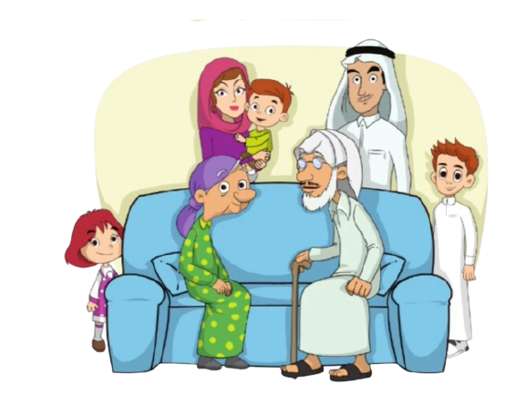
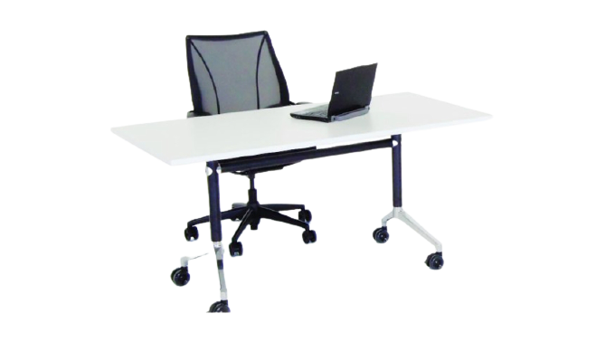

Slide 5
كيف أكون مميزة؟
قوانين التعلم عن بعد
رفع اليد
للمشاركة
اغلاق
المايك
كتابك
المدرسي
جهز
أدواتك المدرسية
تسليم الواجب
قبل
تاريخ الاستحقاق
الالتزام
بوقت الحصة
انتبه جيدا
للشرح
دون ملاحظاتك
المهمه

Slide 7
بسم الله الرحمن الرحيم
الدرس الأول :
الطريقة العلمية

Slide 8
خطوات الطريقة العلمية
سوف نعمل مثل العلماء
من هم العلماء ؟

Slide 9
خطوات الطريقة العلمية
فيم نستخدم حواسنا الخمس ؟
في السمع والبصر والتذوق واللمس والشم

Slide 10
ان اول خطوة لنا في الطريقة العلمية تبنى على حواسنا الخمس .

Slide 12
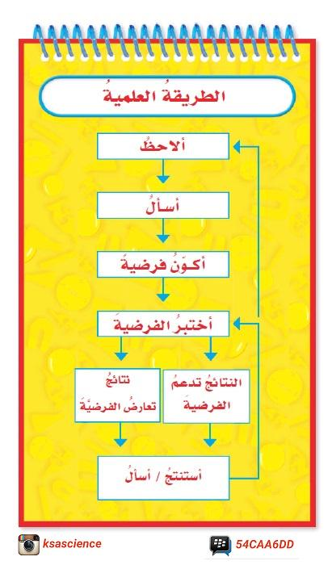
خطوات الطريقة العلمية

